Slide 1

实验四：设备管理

Slide 2

任务一：编写USB设备驱动程序
a.任务描述
1. 参考内核源码中的drivers/usb/usb-skeleton.c文件，编写一个USB探测驱动程序，能够实现以下基本功能：
（1）在插入U盘时能够探测到；
（2）在拔出U盘时能够探测到； 2. 加载、卸载模块并查看模块打印信息。
b.审核要求
1. 正确编写满足功能的源文件，正确编译。 2. 正常加载、卸载内核模块；且内核模块功能满足任务所述。 3. 提交相关源码与运行截图。

Slide 3
任务一：编写USB设备驱动程序
一.USB骨架（usb-skeleton）
1、简介
USB骨架程序（usb-skeleton），是USB驱动程序的基础，通过对它源码的学习和理解，可以使我们迅速地了解USB驱动架构，迅速地开发我们自己的USB硬件的驱动。Linux USB子系统已经从仅支持2.2.7内核中的两种不同类型的设备（鼠标和键盘）发展到了2.4内核中的20多种不同类型的设备。 Linux当前支持几乎所有USB类设备（标准类型的设备，如键盘，鼠标，调制解调器，打印机和扬声器），以及越来越多的特定于供应商的设备（如USB到串行转换器，数码相机，以太网设备和MP3玩家）。 Linux上不支持的其余USB设备几乎是所有特定于供应商的设备。如果生产厂商在他们的产品中使用自己定义的协议，他们就需要为此设备创建特定的驱动程序。当然我们知道，有些生产厂商公开他们的USB协议，并帮助Linux驱动程序的开发，然而有些生产厂商却根本不公开他们的USB协议。因为每一个不同的协议都会产生一个新的驱动程序，所以就有了这个通用的USB驱动骨架程序，它是以pci 骨架为模板的。
因为每种不同的协议都会导致创建新的驱动程序，如果你准备写一个linux驱动程序，首先要熟悉USB协议规范。这里，通用的USB驱动程序框架以pci-skeleton.c文件为模板，内核源代码树的drivers/usb/usb-skeleton.c文件为我们提供了一个最基础的USB驱动程序，我们称之为USB骨架。USB骨架程序可以被看做一个最简单的USB设备驱动的实例，通过它我们仅需要修改极少的部分，就可以完成一个USB设备的驱动。

Slide 4
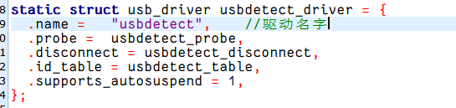
任务一：编写USB设备驱动程序
2.Linux USB基础
Linux USB 驱动程序需要做的第一件事情就是在Linux USB 子系统里注册，并提供一些相关信息，例如：这个驱动程序支持那种设备，当被支持的设备从系统插入或拔出时，会有哪些动作。所有这些信息都传送到USB 子系统中，在usb骨架驱动程序中是这样来表示的：
变量name是一个字符串，是驱动程序的名称。probe 和disconnect 是函数指针，当插入/拔出的USB设备与在id_table 中变量信息匹配时，此函数被调用。

Slide 5
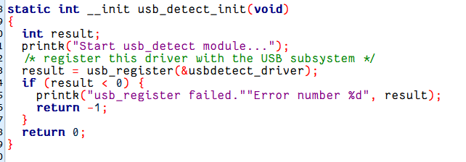
任务一：编写USB设备驱动程序
3.USB驱动的注册和注销
（1）注册USB驱动 static int __init usb_detect_init(void)
通常在驱动程序的init函数中通过调用usb_register来注册USB驱动程序，USB驱动程序在注册时会发送一个命令给usb_register，通常在驱动程序的初始化函数里。

Slide 6
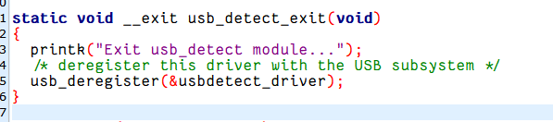
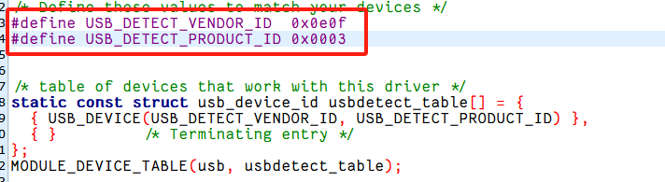
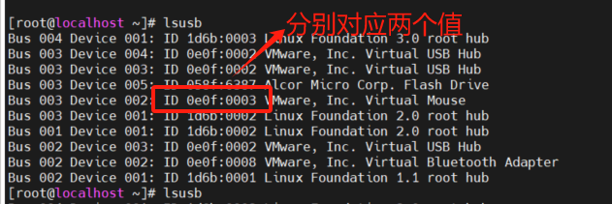
任务一：编写USB设备驱动程序
3.USB驱动的注册和注销
（2）注销USB驱动
当要从系统卸载驱动程序时，它需要向USB子系统注销自身。即需要usb_deregister() 函数处理：
当usb设备插入时，为了使linux-hotplug（Linux中PCI、USB等设备热插拔支持）系统自动装载驱动程序，你需要创建一个MODULE_DEVICE_TABLE。代码如下（这个模块仅支持某一特定设备）： 以下代码告诉热插拔脚本，该模块支持具有特定供应商和产品ID的单个设备（可以用lsusb命令查询）：

Slide 7
任务一：编写USB设备驱动程序
4.设备操作接口说明
（1）探测函数probe
USB_DEVICE宏利用厂商ID和产品ID为我们提供了一个设备的唯一标识。当系统插入一个ID匹配的USB设备到USB总线时，驱动会在USB core中注册。驱动程序中probe 函数也就会被调用。usb_device 结构指针、接口号和接口ID都会被传递到函数中。
static int usbdetect_probe(struct usb_interface *interface, const struct usb_device_id *id)
驱动程序需要确认插入的设备是否可以被接受，如果是，则返回0；如果不是，或者初始化期间发生任何错误，则从探测函数返回错误代码（例如-ENOMEM或-ENODEV）。 在骨架驱动程序中，我们确定将哪些端点标记为大进大出。我们创建了缓冲区来保存将要从设备发送和接收的数据，并且已初始化了将数据写入设备的USB urb（URB，USB Request Block，USB请求块）。相反，将设备从USB总线中拔出时，设备指针会调用disconnect 函数。驱动程序需要清除此时已分配的所有私有数据，并关闭USB系统中所有待定的urb。
本次实验主要在这个函数里边添加一些输出有关U盘信息的代码

Slide 8
任务一：编写USB设备驱动程序
4.设备操作接口说明
（2）抽调函数disconnect
当用户程序释放它用来与设备通信的文件句柄时，将调用驱动程序中的skel_disconnect函数。
// 参见 drivers/usb/usb-skeleton.c static void skel_disconnect(struct usb_interface *interface)

Slide 9
任务一：编写USB设备驱动程序
4.设备操作接口说明
（3）delete函数
由于usb 设备可以在任何时间点从系统中取走，即使程序目前正在访问它。usb驱动程序必须要能够很好地处理解决此问题，它需要能够切断任何当前的读写，同时通知用户空间程序：usb设备已不存在。此操作由 skel_delete函数执行。
// 参见 drivers/usb/usb-skeleton.c static void usbdetect_delete(struct kref *kref)
如果程序有一个打开的设备句柄，在当前结构里，我们只要把它赋值为空，就像它已经消失了。对于每一次设备读写等其它函数操作，我们都要检查usb_device结构是否存在。如果不存在，就表明设备已经消失，并返回一个-ENODEV错误给用户程序。当最终我们调用release 函数时，在没有文件打开这个设备时，无论usb_device结构是否存在、它都会清空skel_disconnect函数所作工作。

Slide 10
任务一：编写USB设备驱动程序
二.实验步骤
1.使用lsusb指令查看自己U盘的id以及厂商id,并修改代码中对应的宏定义
2.卸载系统自带的usb驱动，否则系统根据优先级会首先使用系统自带的驱动，就无法检测自己加载的驱动了
3.修改static int usbdetect_probe(struct usb_interface *interface, const struct usb_device_id *id)函数，使其可以在U盘插入后打印U盘USB_DETECT_VENDOR_ID和USB_DETECT_PRODUCT_ID，以及产品的名字和生产厂商
4.修改static void usbdetect_disconnect(struct usb_interface *interface)函数，使其可以检测U盘拔出

Slide 11
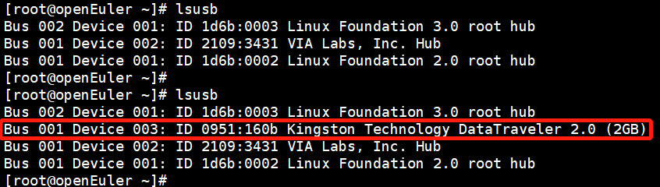
任务一：编写USB设备驱动程序
三.用lsusb命令查看U盘的信息
在 Linux 中我们可以使用 lsusb 来列出 USB 设备和它的属性，lsusb 会显示驱动和内部连接到你系统的设备。直接在控制台输入 lsusb 即可。
输出内容说明： （1）Bus 001 表示第1个usb主控制器（机器上总共有1个usb主控制器 -- 可以通过命令lspci | grep USB查看，dnf install -y pciutils 可安装lspci命令）
（2）Device 003 表示系统给usb设备分配的设备号(devnum)，同时也可以看到该设备是插入到了第一个usb主控制器(每插拔一次 Device编号会加1) （3）ID 2109:3431 表示usb设备的ID（这个ID由芯片制造商设置，可以唯一表示该设备） 0951 USB_DETECT_VENDOR_ID 160b USB_DETECT_PRODUCT_ID（此处需要和代码中对应，否则驱动程序无法识别你的U盘）
例如：插U盘前后，lsusb的列表变化：

Slide 12
任务一：编写USB设备驱动程序
四.实验结果及注意事项
在电脑的usb接口插入U盘后，查看信息可见，模块检测到U盘插入；并且获取到的U盘信息与lsusb显示的一致。 说明：（a）设备号 device number 对应的数字是不断递增的，插拔一次U盘，设备号加1。(b)此处需要先卸载系统自带的usb驱动程序，否则系统自带的驱动优先级大于自己编写的驱动，会自动覆盖我们的驱动，可以用lsmod查询驱动模块，需要卸载usa和usb_storage驱动，并将其加入黑名单，否则卸载之后系统可能自动加载这两个驱动。 卸载命令：sudo rmmod uas
sudo rmmod usb_storage 加入黑名单的方法：编辑 /etc/modprobe.d/blacklist.conf 文件，添加blacklist usb_storage和 blacklist uas，最后重启系统，或者使用update-initramfs -u 命令，使这些更改生效。

Slide 13
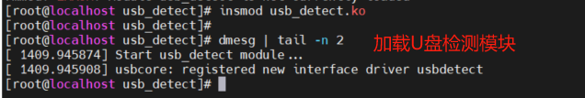
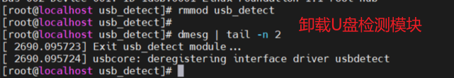
任务一：编写USB设备驱动程序
五.实验结果及注意事项
加载和卸载模块：

Slide 14
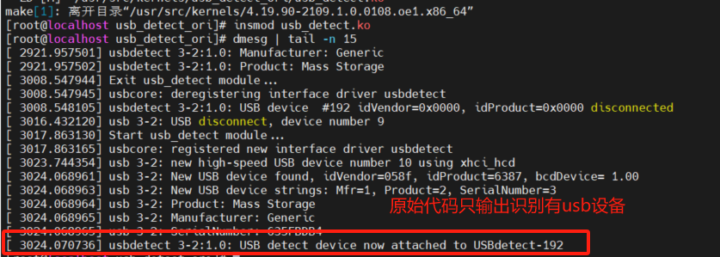
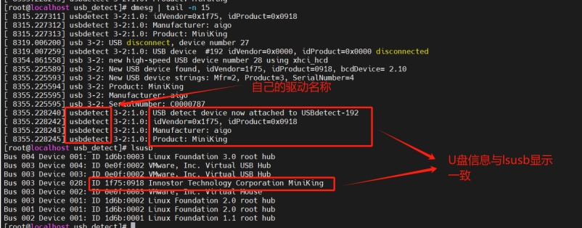
U盘插入检测结果
实验给出的源代码结果
修改后代码的结果

Slide 15
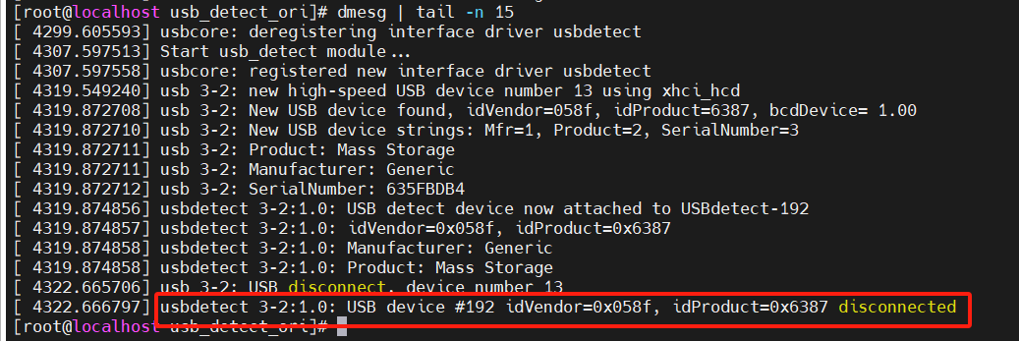
U盘拔出检测结果

Slide 16
任务一：编写内核模块测试硬盘的读写速率，并与 iozone工具的测试结果比较，并分析结果差异原因
a.任务描述
1. 编写内核模块测试硬盘的读写速率，加载、卸载模块并查看模块打印信息。 2. 使用用户态下 iozone 工具测试硬盘的读写速率，注意：测试范围需包含与内核模块读写相同的文件大小和块大小(例如都将写入文件大小设置为512M,每次写入数据块大小为1kb)。 3. 对比用户态和内核态下测试的读写速率，并作分析。
b.审核要求
1. 正确编写满足功能的源文件，正确编译、加载、卸载内核模块；且内核模块功能满足任务所述。 2. 正确安装使用iozone工具测试硬盘读写速率。（可能会比较耗时） 3. 提交相关源码、运行截图与最终分析。

Slide 17
任务二：编写内核模块测试硬盘的读写速率，并与 iozone工具的测试结果比较，并分析结果差异原因
一、内核文件读写介绍
有时候需要在Linux kernel中读写文件数据，如调试程序的时候，或者内核与用户空间交换数据的时候。在kernel中操作文件没有标准库可用，需要利用kernel的一些函数，这些函数主要有：
filp_open() filp_close() kernel_read() kernel_write()
这些函数在 <linux/fs.h> 头文件中声明。

Slide 18
任务一：编写内核模块测试硬盘的读写速率，并与 iozone工具的测试结果比较，并分析结果差异原因
二、内核文件读写接口
1、打开文件
函数原型：
struct file* filp_open(const char* filename, int open_mode, int mode); 功能：在kernel中打开指定文件。 返回值： 该函数返回 struct file* 结构指针，供后续函数操作使用； 该返回值用IS＿ERR（）来检验其有效性。 参数说明：
l filename：表明要打开或创建文件的名称（包括路径部分）。
lopen_mode：文件的打开方式，其取值与标准库中的open相应参数类似，包括：O_RDONLY（只读打开）、O_WRONLY（只写打开）、O_RDWR（读写打开）、O_CREAT（文件不存在则创建）等。
lmode：创建文件时使用，设置创建文件的读写权限（如 644），其它情况可以设为0。

Slide 19
任务一：编写内核模块测试硬盘的读写速率，并与 iozone工具的测试结果比较，并分析结果差异原因
二、内核文件读写接口
2、读文件
函数原型：
ssize_t kernel_read(struct file *file, void *buf, size_t count, loff_t *pos);
功能：kernel中文件的读操作。
参数说明：
lfile：进行读取信息的目标文件，即file_open() 函数的返回值。
lbuf：对应放置信息的缓冲区。
lcount：要读取的信息长度。
lpos：表示用户在当前文件中进行读取操作的位置/偏移量，即读的位置相对于文件开头的偏移。
在读取信息后，这个指针一般都会移动，移动的值为要读取信息的长度值。

Slide 20
任务一：编写内核模块测试硬盘的读写速率，并与 iozone工具的测试结果比较，并分析结果差异原因
二、内核文件读写接口
3、写文件
函数原型：
ssize_t kernel_write(struct file *file, const void *buf, size_t count, loff_t *pos);
功能：kernel中文件的写操作。
参数说明：
lfile：进行信息写入的目标文件，即file_open() 函数的返回值。
lbuf：要写入文件的信息缓冲区。
lcount：要写入信息的长度。
lpos：表示用户在当前文件中进行写入操作的位置/偏移量。即写的位置相对于文件开头的偏移。
4、关闭文件 函数原型：
int filp_close(struct file*filp, fl_owner_t id); 功能：关闭指定文件。 参数说明：
lfilp：待关闭的目标文件的文件指针。
lid：一般传递NULL值，也可用current->files作为实参。

Slide 21

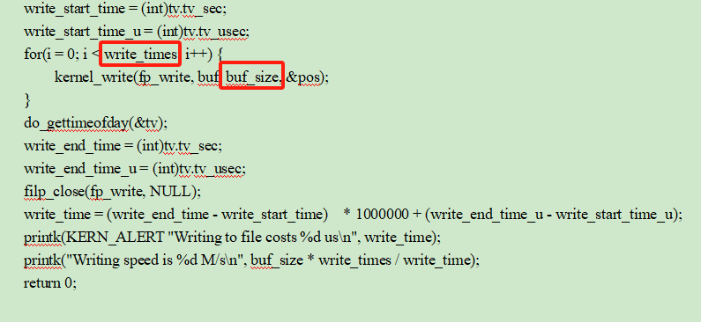
任务一：编写内核模块测试硬盘的读写速率，并与 iozone工具的测试结果比较，并分析结果差异原因
代码思路：以测试硬盘写速率为例
向一个512M文件进行524288次的写入操作，每次写入1024字节，计算写入的时间，最终得到硬盘的写速率。

Slide 22
任务一：编写内核模块测试硬盘的读写速率，并与 iozone工具的测试结果比较，并分析结果差异原因
三、iozone使用
-a | 全自动模式测试。测试记录块大小从4k到16M；耗时长，最好用-i指定测试范围。
-b | 指定输出到指定文件上。
-C | 显示每个节点的吞吐量。
-c | 测试包括文件的关闭时间。
-f filename | 指定测试文件的名字，完成后会自动删除（这个文件必须指定在你要测试的那个硬盘中）。
-g | 在自动模式下设置文件最大值（指定最大测试文件大小）。可以使用k 、m 、g分别表示kb，mb，gb。如：-g12k
-n | 指定最小测试文件大小。
-i | 指定运行于哪种模式测试。可以进行多个模式测试，例如：-i 0-i 1-i 5：0=write/rewrite1=read/re-read2=random read/random write3=backwards read4=re-write-record5=stride-read6=fwirte/re-fwrite7=fread/re-fread8=random mix9=pwrite/re-pwrite10=pread/re-pread11=pwritev/re-pwritev12=preadv/re-preadv
-q | 在自动模式下设置记录块的最大值，可以使用k(kb)，m(mb)，g(gb)。使用-y可以设置最小值。（例如： -q 64k 包括了4K,8K,16K,32K,64K）。
-r | 指定一次写入/读出的块大小（与-q有别，-r 64k只进行64k的测试）。
-R | 产生execl格式的输出日志。
-s | 设置测试文件大小。
-y | 设置记录块最小值。
-z | 同 -a一起使用，进行全部测试。
要求-g参数大于内存的两倍。可使用free -m 查看内存大小。
注意：测试范围需包含与内核模块读写相同的文件大小和块大小(例如都将写入文件大小设置为512M,每次写入数据块大小为1kb)。

Slide 23
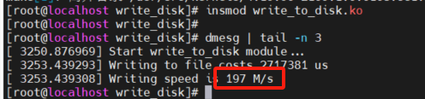
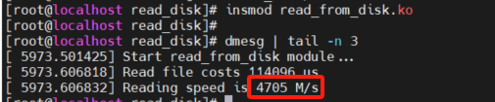


任务一：编写内核模块测试硬盘的读写速率，并与 iozone工具的测试结果比较，并分析结果差异原因
三、实验结果
挂载写硬盘程序，测试硬盘的写速率为197M/s
挂载读硬盘程序，测试硬盘的读速率为4705M/s
卸载写硬盘程序
卸载读硬盘程序

Slide 24
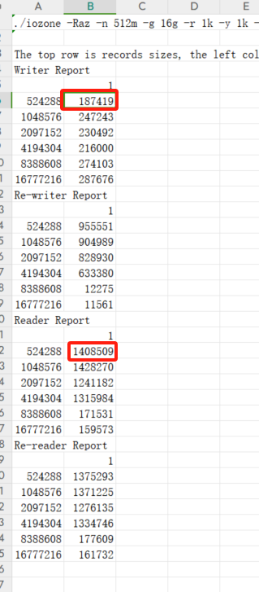
任务一：编写内核模块测试硬盘的读写速率，并与 iozone工具的测试结果比较，并分析结果差异原因
三、实验结果
iozone 执行命令：./iozone -Raz -n 512m -g 16g -r 1k -y 1k -i 0 -i 1 -b /usr/src/kernels/iozone.xls
比如表中的“187419”，意思是测试文件大小为512M，以大小为1K（1024byte）的记录块进行传输，它的传输速度为187419kb/s，即约183M/s。比如表中的“1408509”，意思是测试文件大小为512M，以大小为1K（1024byte）的记录块进行传输，它的传输速度为1408509kb/s，即约1375.5M/s。

